Slide 1
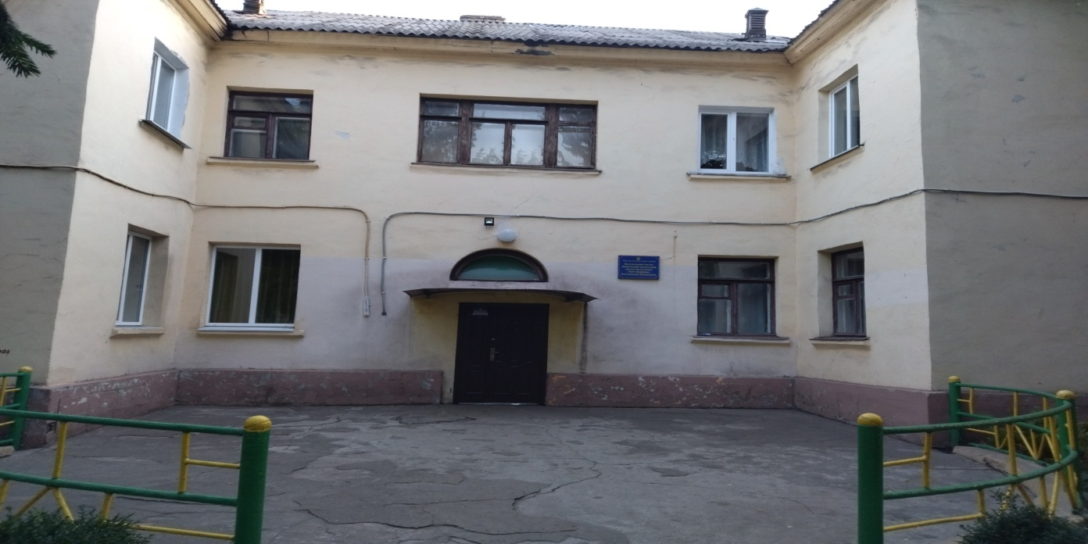
КЗ ДНЗ (ясла-садок) №14 “Берізка”
Кам’янської міської ради

Slide 2
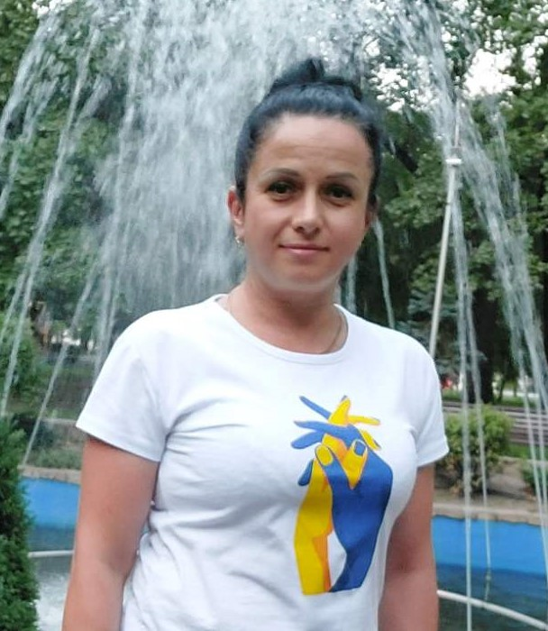
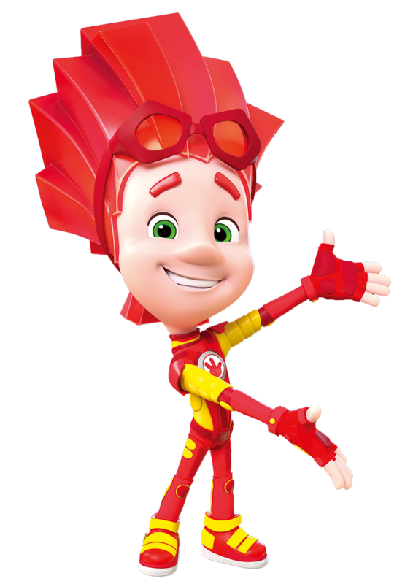
Швець Інна Миколаївна
14.08.1979
Інструктор фізичної культури
Освіта: Вища
У 2001 році закінчила Харківський державний інститут фізичної культури
Спеціальність «Фізичне виховання та спорт»
Загальний стаж роботи : 16 р. 06 м.
Стаж роботи на посаді інструктора фізичної культури : 02 р. 06 м.

Slide 3
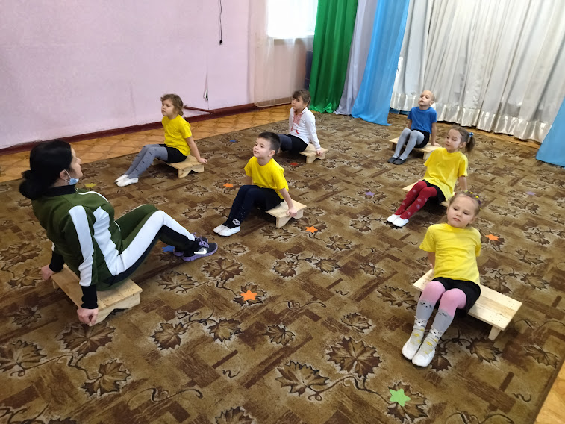
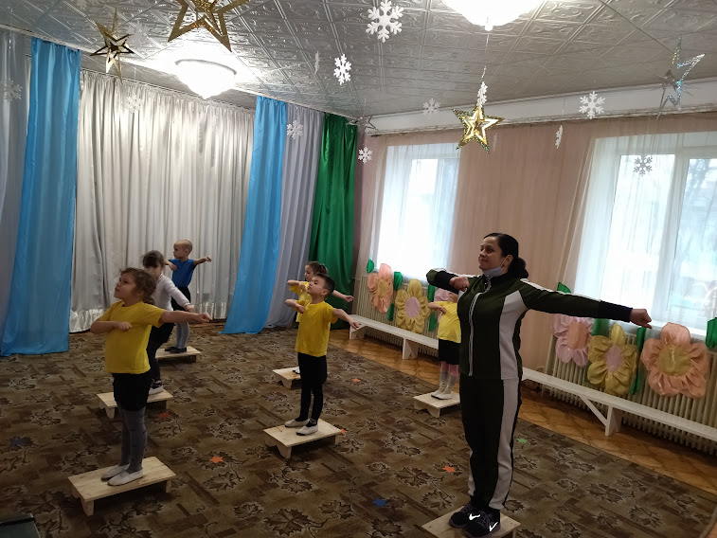
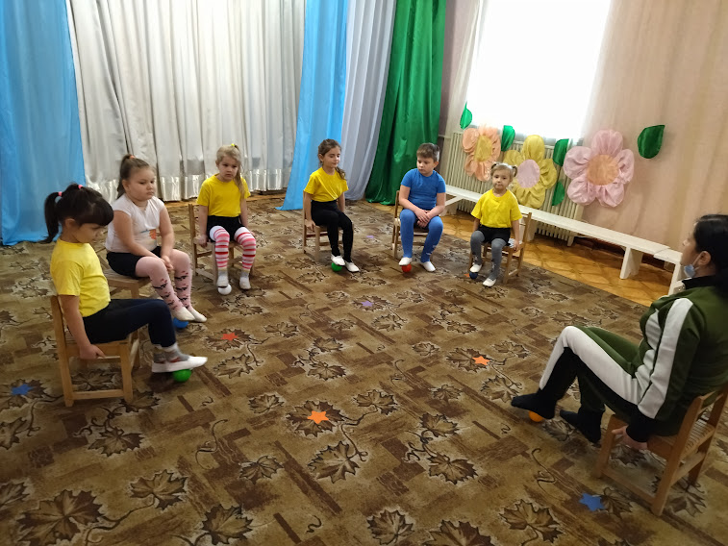
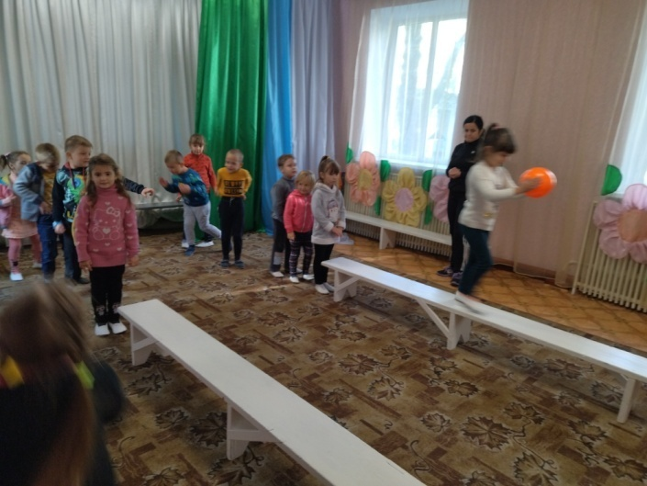
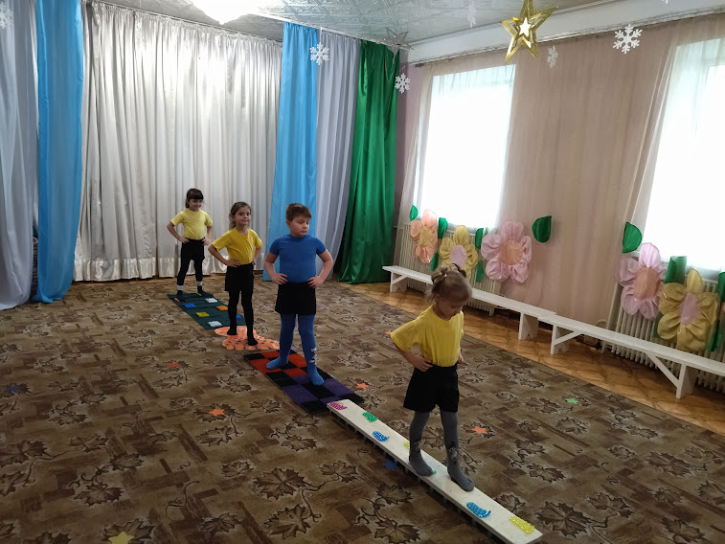

Slide 4
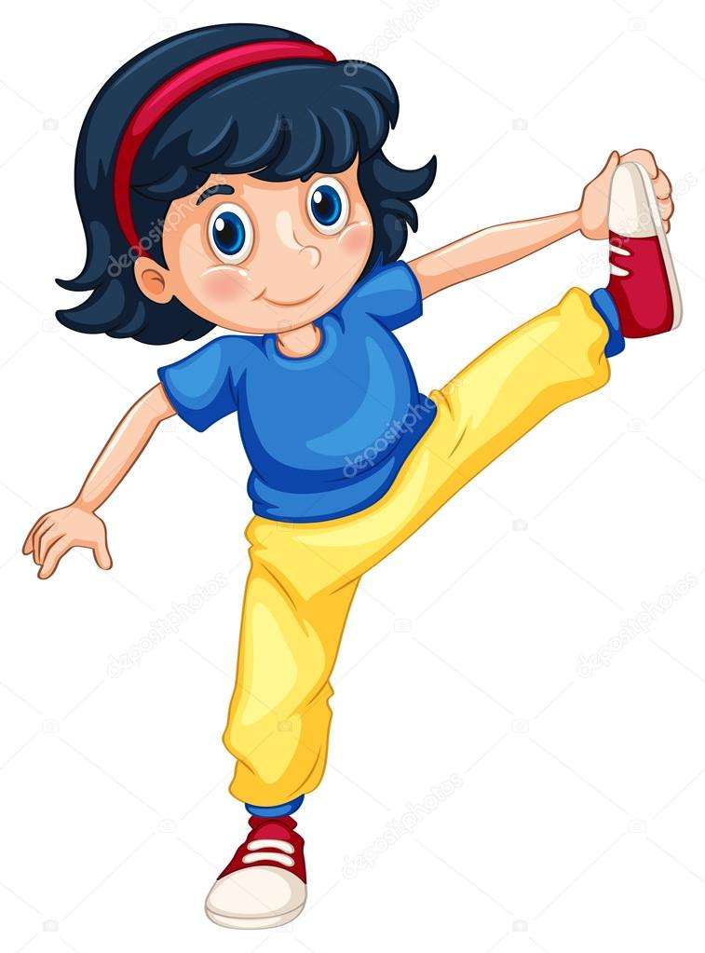
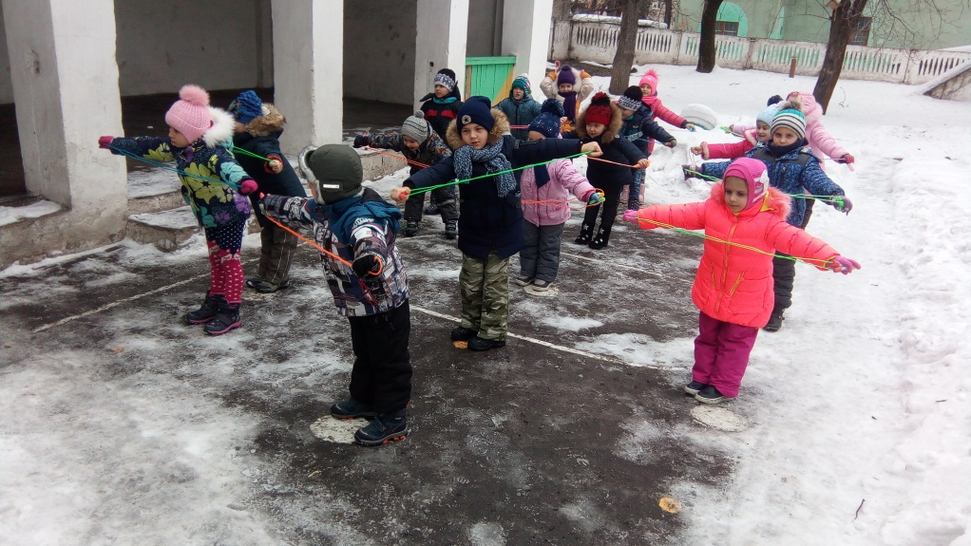
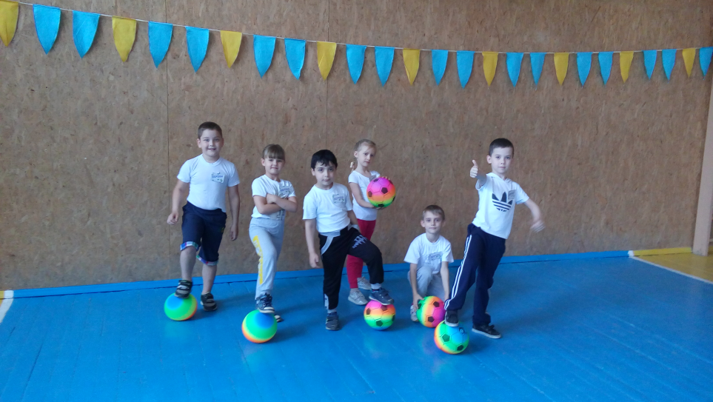
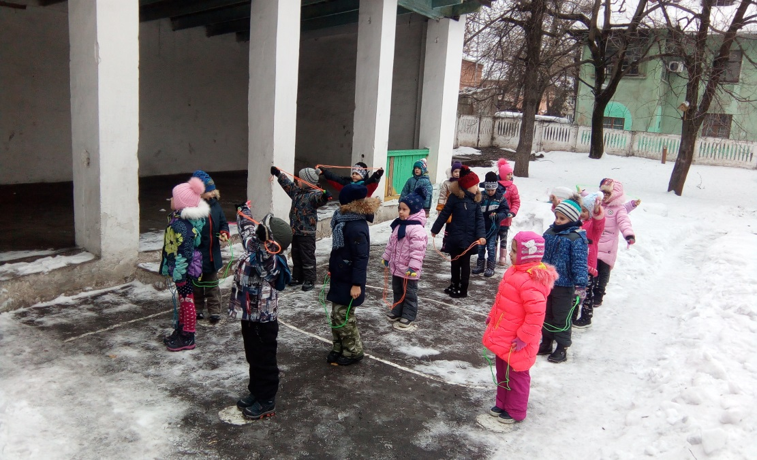

Slide 5
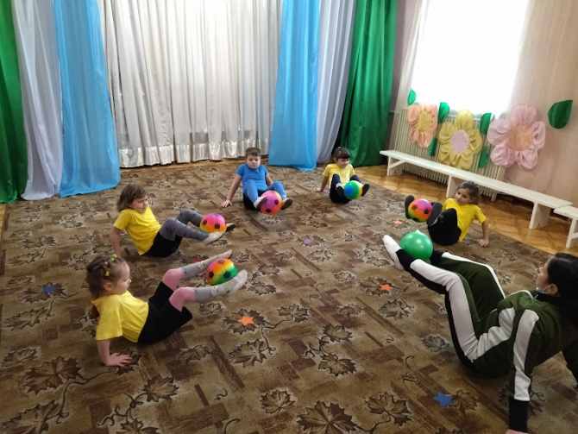
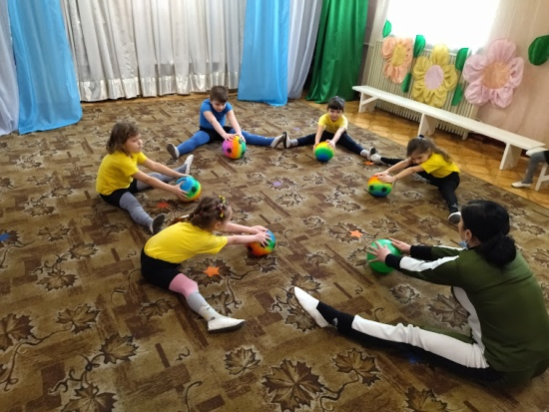
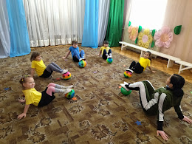
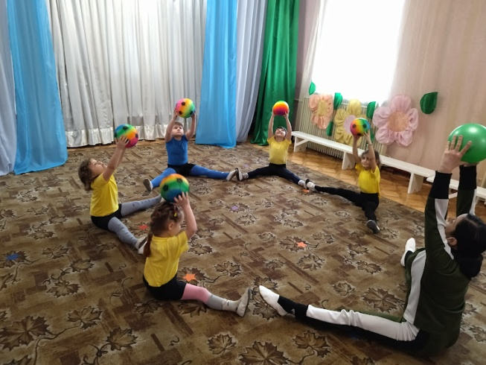

Slide 6
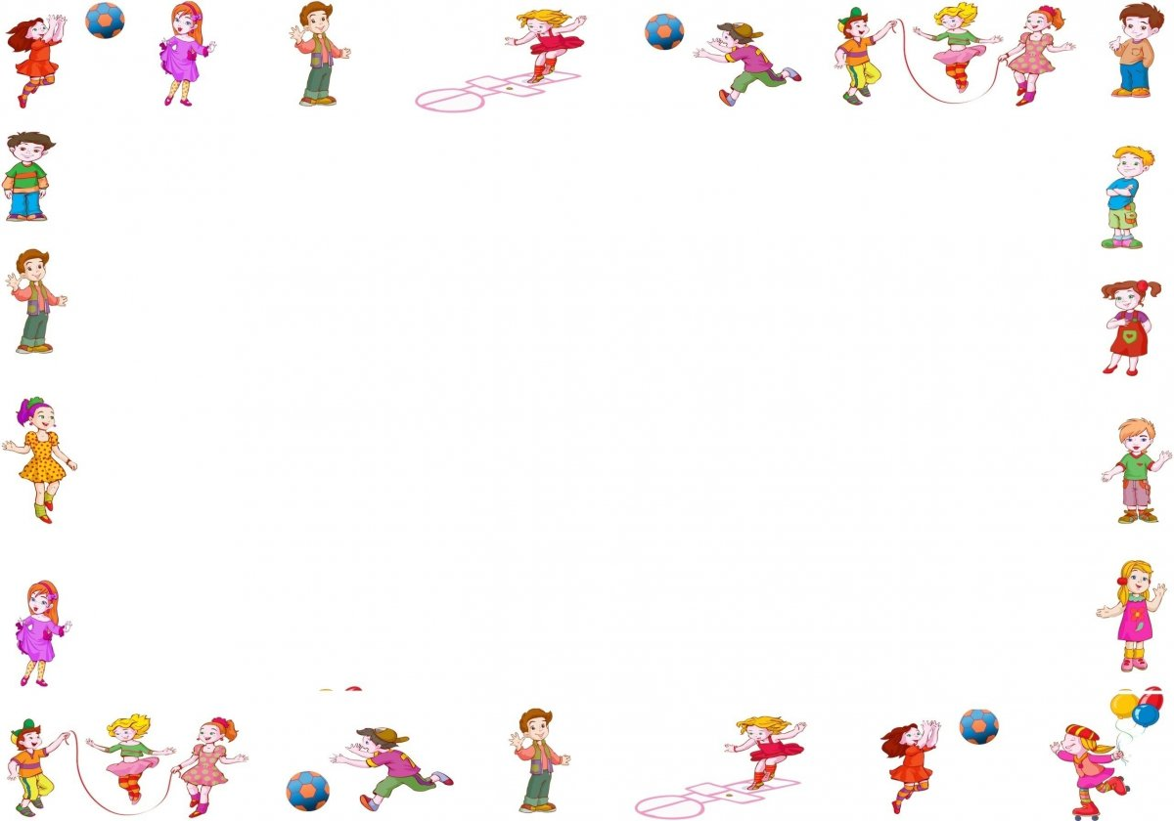
Педагогічне кредо: Учитись важко, а навчить ще важче, але не мусиш зупинитись ти, бо дітям віддаєш усе найкраще, тоді і сам сягнеш нової висоти!

Slide 7
Дякую за увагу!

